Slide 1
Історія дослідження генів
Роботу виконала
учениця IV-Б курсу
Гаркавенко Анна

Slide 2
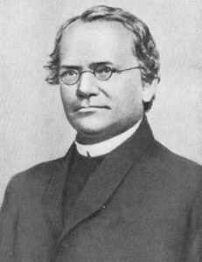
Історія дослідження
В 1854 Ґреґор Мендель розпочав серію експериментів на насінні гороху, з метою встановити закономірність спадкової передачі ознак. Він вперше запропонував теорію про наявність факторів, які передаються від батьків до нащадків.
В результаті експериментів по схрещуванню він дійшов висновків, що певні ознаки передаються незалежно, а також, що існують домінантні та рецесивні ознаки.
Він розробив гіпотезу, що існують гомозиготні та гетерозиготні стани, чим заклав фундамент для розпізнавання відмінності генотипу та фенотипу. Пізніше його відкриття були сформульовані в законах Менделя.
1900 рік вважається роком "перевідкриття" законів Менделя, коли ботаніки Хуго де Фріз, Еріх Чермак та Карл Корренс збагнули, що існує кількісна закономірність успадкування факторів, які відповідають за прояв ознак у нащадків.

Slide 3
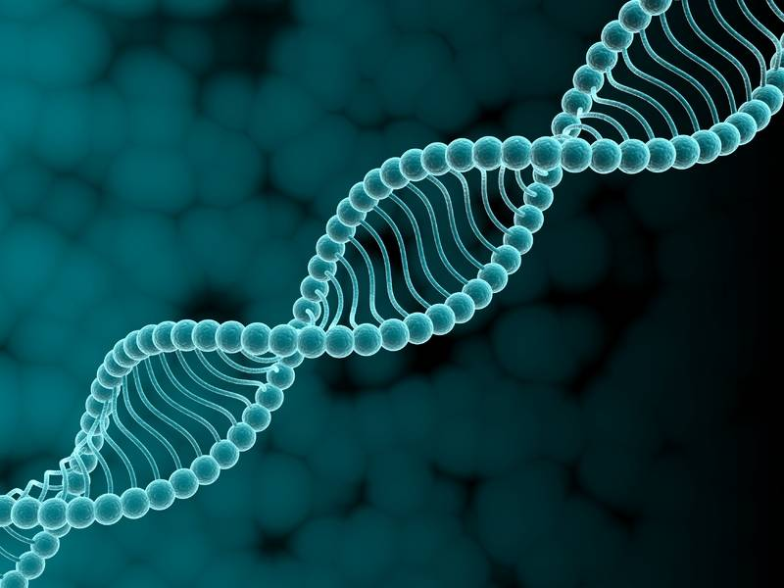
Термін «ген» був запропонований в 1909 данським ученим Вільгельмом Йохансеном для опису спадкоємного фактора. Очевидно, що це похідний термін від слова генетика, який вже раніше, в 1905 році був запропонований Вільямом Бетсоном з грецької genetikos. На той час хімічна природа гену залишалась повністю невідомою. Хоча хромосоми на той час були вже описані, лише в 1910 році роботами Томаса Моргана було доведено зв'язок між хромосомами і спадковістю.

Slide 4
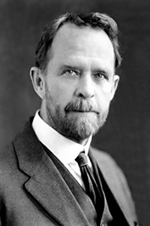
Томас Морган був переконаний, що спадковість не передається матеріальним носієм і спробував заперечити закони Менделя за допомогою експериментів. Натомість досяг зворотного: остаточно довів, що гени розміщені на хромосомах, які є матеріальним носієм спадкової інформації.
Була сформульована хромосомна теорія спадковості. Разом з іншими науковцями Томасу Моргану також вдалось побудувати першу генетичну карту. Оскільки під мікроскопом на той час вже спостерігали обмін ділянками хромосом, кросинговер, то розрахували, що чим ближче два гени розташовані один до одного, тим менша частота потрапляння на іншу ділянку гомологічної хромосоми в результаті кросинговеру.
Стало можливим розрахувати відстань між генами на хромосомі, яка розраховується в сантиморганах.

Slide 5
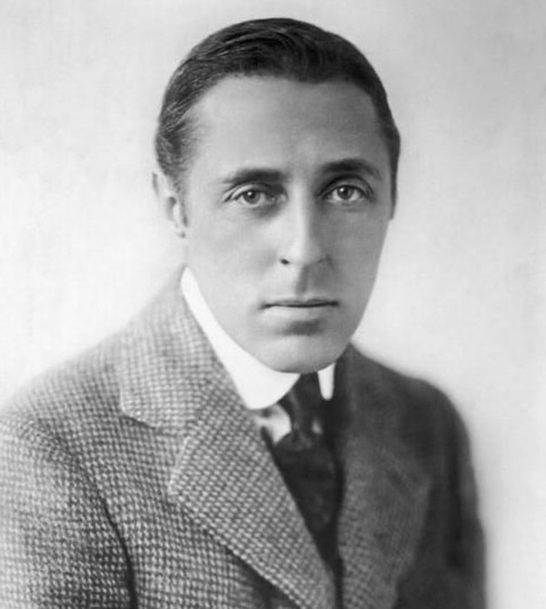
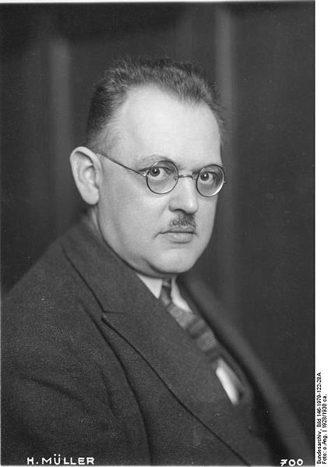
В 1927 році роботи Германа Мюллера по опроміненню дрозофіл рентгенівським випроміненням показали кількісну залежність між дозою і мутагенним ефектом, що остаточно довело факт, що гени є фізичним об'єктами, на які можливий вплив ззовні. Термін мутація ввійшов в науковий лексикон.
В 1928 році Фредерік Гріффіт встановив, що гени можуть передаватись від одних організмів до інших. Живий невірулентний штам Streptococcus pneumoniae при змішуванні з вбитим вірулентним штамом набував вірулентних якостей.
В 1944 році Освальдом Авері, Коліном Маклеодом і Маклін Маккарті встановлено, що вірулентний фактор містився в ДНК вбитих бактерій, а процес генетичної інформації названо трансформацією. Остаточно доведено, що ДНК носій генетичної інформації.

Slide 6
В 1941 році Джордж Бідл та Едуард Тейтем встановили, що дефекти в обміні речовин пов'язані з мутаціями певних генів. Сформульована концепція "один ген - один фенмент", яка пізніше уточнилась до "один ген - один поліпептид".
В 1953 році Джеймс Ватсон та Френсіс Крік, базуючись на рентгенограмах, отриманих Розаліндою Франклін, відкрили структуру ДНК. Сформульована центральна догма молекулярної біології.
В 1972 році Вальтер Фріз (Бельгія) опублікував першу геномну послідовність гену, що кодує білок оболонки бактеріофагу MS2

Slide 7
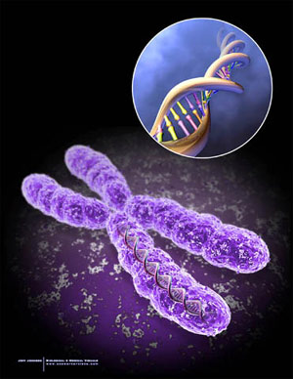
Сучасне формулювання гену - "дискретна ділянка геномної послідовності, що відповідає одиниці спадковості та асоційована з регуляторними регіонами, транскрибованими регіонами та іншими фунціональними геномними послідовностями"
Часто термін "ген" помилково вживається як синонім алелі: "ген кольору очей", "ген стійкості". В цьому випадку слід розрізняти, що ген містить тільки базову інформацію про нуклеотидну послідовність, а алелі - різні варіанти одного гену, що проявляється в різновидах фенотипового прояву. На це важливо звертати увагу при інтерпретації інформації з науково-популярних статей в пресі.

